Slide 1

ПЕСОЧНАЯ ТЕРАПИЯ С ДЕТЬМИ ДОШКОЛЬНОГО ВОЗРАСТА
Сталевская Ирина Николаевна
МДОБУ №10 « Светлячок»

Slide 2
«Если бы меня попросили назвать универсальную всевозрастную игровую среду, то я бы, ни на секунду не сомневаясь, сказала: «Песок!»
Мариелла Зейц

Slide 3
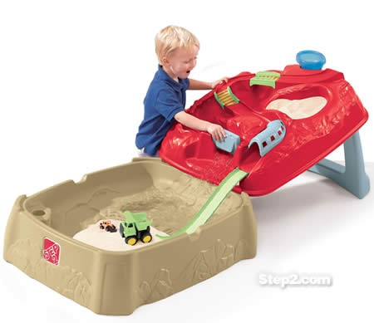
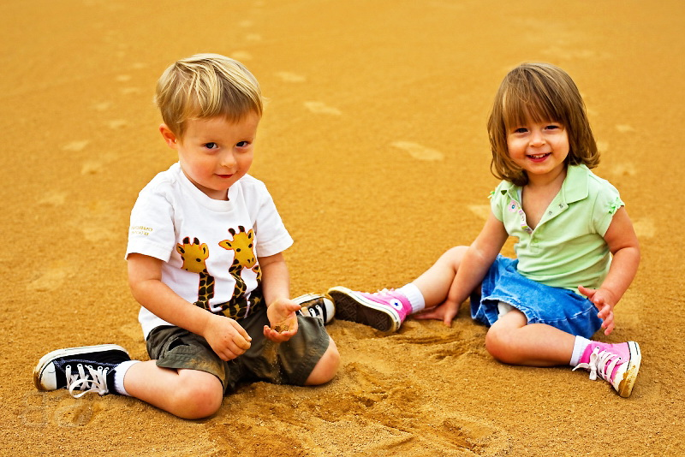
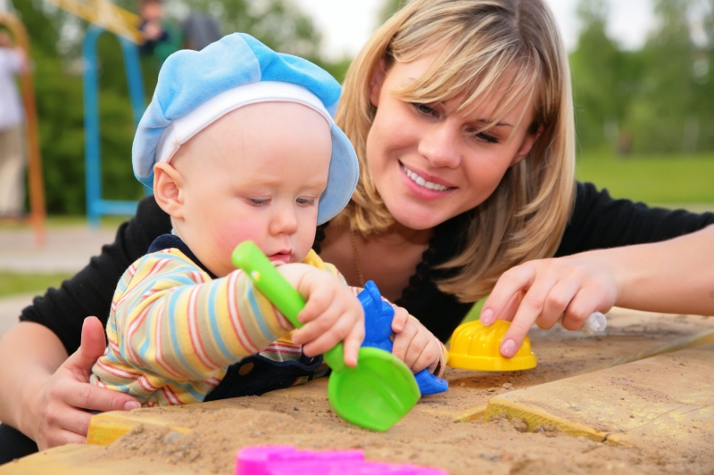
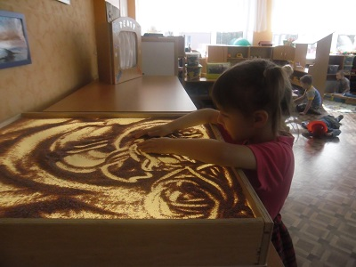
Игры с песком это:
Творческое развитие
Социальная адаптация
Мелкая моторика
Песочная терапия

Slide 4

ИГРЫ С ПЕСКОМ ДЛЯ ДЕТЕЙ ОТ ГОДА ДО ТРЕХ ЛЕТ

Slide 5

«Норки для мышки»
Ребенок вместе с взрослым копает небольшие ямки — норки руками или совочком. Затем педагог обыгрывает постройку с помощью игрушки. Например, педагог берет игрушечную мышку в руки, имитируя ее писк. Затем ее «мышка-норушка» пробирается в каждую норку и хвалит ребенка за то, что он сделал для нее замечательные домики. Домики можно делать и для других игрушек — зайчиков, лисят, медвежат и пр.

Slide 6

«Я пеку, пеку, пеку»
Ребенок «выпекает из песка разнообразные изделия (булочки, пирожки, тортики). Для этого малыш может использовать разнообразные формочки, насыпая в них песок, утрамбовывая их рукой или совочком. Пирожки можно «выпекать» и руками, перекладывая мокрый песок из одной ладошки в другую. Затем ребенок «угощает» пирожками гостей, кукол.

Slide 7

«Заборчики»
Малыш руками лепит заборчики по кругу. За таким забором можно спрятать зайку от злого серого волка.
«Волшебные отпечатки на песке»
Педагог и малыш оставляют отпечатки своих рук на мокром песке, а затем дорисовывают их или дополняют камешками, чтобы получились веселые мордочки, рыбки, осьминожки, птички и т, д.

Slide 8
«Следы»
Предложить пройтись по проложенным дорожкам ладошками, пальчиками (сгруппированными по 2, 3, 4, 5) оставляя следы. Пофантазируйте вместе с ребенком (чьи это следы?).
«Отпечатки»
Сделать отпечатки кулачков, костяшек кистей рук, пальцев. Попытаться найти сходство узоров
с объектами окружающего мира.

Slide 9
ИГРЫ С ПЕСКОМ ДЛЯ ДЕТЕЙ
ОТ ТРЕХ ДО ПЯТИ ЛЕТ

Slide 10
«Ползут змейки»
Ребенок расслабленными или напряженными пальцами рук делает поверхность песка волнистой (в разных направлениях). «Бегут жучки-паучки» - ребенок двигает всеми пальцами, имитируя движение насекомых (можно полностью погружать руки в песок, встречаясь под песком руками друг с другом - «жучки здороваются»).

Slide 11
«Песочные прятки»
Выбери понравившиеся тебе игрушки. Ты закроешь глаза, а они спрячутся в песок. После того как я скажу: "Открываются глаза, начинается игра", ты должен их найти в песке. Ты можешь раздувать песок, раскапывать пальчиками, использовать палочки, кисточки»
Чтобы разнообразить игру, взрослый показывает ребенку игрушку — «мину», которую нельзя полностью откапывать. Как только при раскопках ее часть появилась на поверхности песка, ребенок должен остановить свои раскопки и продолжить их в другом месте. Если ребенок забывает правило, то он отрабатывает игровой штраф, поэтому он будет вынужден раскапывать игрушки очень осторожно.

Slide 12

«Загадка»
Педагог закапывает какую-либо игрушку в песок. Ребенок должен ее найти, и на ощупь узнать: что это или кто это?
«Секретики»
Педагогом и ребенком поочередно готовятся «секретики», используя различные предметы (фантики, пуговицы, блестки, цветочки и пр.) на поверхности песка. А затем играющим предлагается по очереди найти «секретик», используя лишь перышко или тонкую палочку.

Slide 13
ИГРЫ С ПЕСКОМ ДЛЯ ДЕТЕЙ СТАРШЕГО ДОШКОЛЬНОГО ВОЗРАСТА

Slide 14
«Секретики»
Игра проводится с усложнением. Детям предлагается «засекретить» геометрические фигуры, буквы, цифры.
«Угадай-ка»
В песке спрятаны буквы (количество варьируется). Ребенок находит буквы и составляет слова.
«Страна слов»
На поверхности песка написано слово с пропущенной буквой. Ребенку предлагается написать пропущенную букву палочкой.

Slide 15
«Мое имя»
В песке спрятаны буквы (имя играющего). Ребенок должен найти их и составить свое имя. В последующих играх педагог добавляет буквы из других имен.
«Бусы для мамы»
«Что же делать? Где взять бузы для красавицы моей?
Ничего, я постараюсь, и сложу их поскорей!»
С помощью мелких цветных камушек, ракушек, фасоли ребенок выкладывает последовательно бусинки на песке.

Slide 16
Фантазируйте вместе с детьми!
Всего хорошего!

